Slide 1
Deception Detection
Descubriendo mentiras a través del discurso
Fuente: http://lit.eecs.umich.edu/~deceptiondetection/

Slide 2

Objetivo de nuestro trabajo
Detectar si una persona está diciendo una verdad o una mentira a partir de lo que dice.

Slide 3
Descripción de nuestros datos
Corpus de afirmaciones de 512 participantes de un experimento.
7 verdades y 7 mentiras por participante (7.168 registros).
Usaremos, en principio, solamente el texto y atributos derivado de él, sin tomar en cuenta otras variables del dataset.
Texto generado de forma libre, sin castigos ni recompensas ni restricciones o facilidades de otro tipo
Generado por crowdsourcing de participantes.

Slide 4
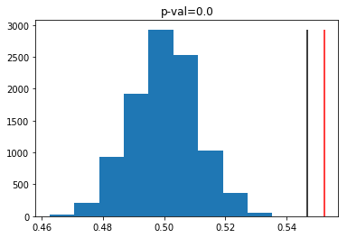
Avances hasta el momento
Modelos usados:
  Bayes ingenuo con un F-score macro de 0.55
  Random Forest con un F-score macro de 0.54
  Se puede comprobar que si bien parece bajo es un resultado mejor que usar un clasificador “dummy”, comparable por el perfecto balanceo de clases.
Solo hecho por conteo de palabras, sin usar TF-IDF
Usando CV con grid search
  Histograma: “dummy” classifier.
  Negro: F-score macro del Random Forest.
  Rojo: F-score macro del Bayes ingenuo.

Slide 5
Avances hasta el momento
Usando TF-IDF logramos sólo peor resultado
  Bayes ingenuo
  Cross Validation
  Grid search
  F-score = 0.40

Slide 6
Ideas para continuar
Hipótesis subyacente: costo cognitivo de la mentira.
Uso de números como dígitos y como texto.
Frases autorreferenciales (hipótesis: verdad o mentira más sencilla)
Propagar negaciones en el texto.
Largo de las frases.
Largo de las palabras empleadas.
Usar lexicones externos al texto.

Slide 7
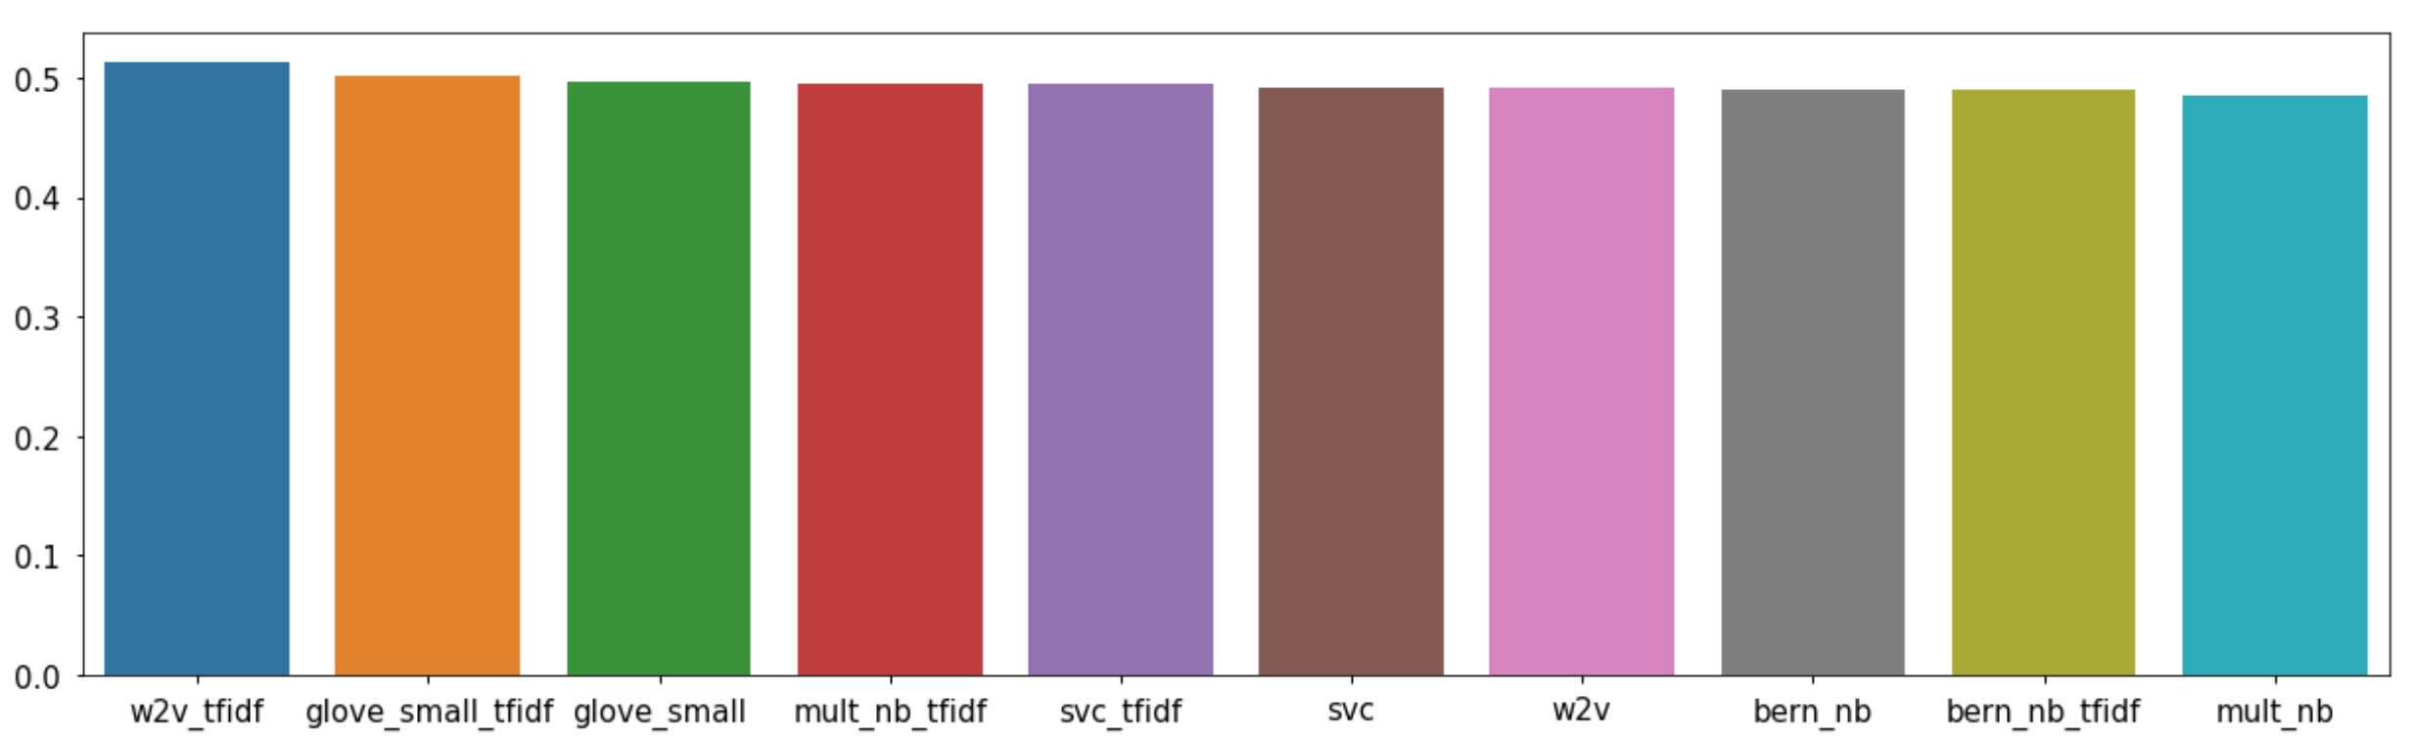
Avances hasta el momento
Pipeline de distintos clasificadores según accuracy:
  El nivel general es muy bajo, prácticamente del azar.
  Los mejores resultados parecen obtenerse word embedding -GloVe- y TF-IDF (con Randomized Decision Trees – ExtraTrees de scikit-learn) .

Slide 8
Ideas para continuar
Uso de números (hecho para dígitos, no aún para valores escritos en letras).
Mejora de lematización y similaridad semántica.
Cuenta de letras.
Cuenta de signos de puntuacion.
Score de “Concreteness”.

Slide 9
Fin
¡Gracias!
¿Preguntas? ¿Sugerencias?

